Slide 1
Mikroorganismer

Slide 2
Plan
Dagens figur
Mikroorganismers vækst
Overblikstræning

Slide 3
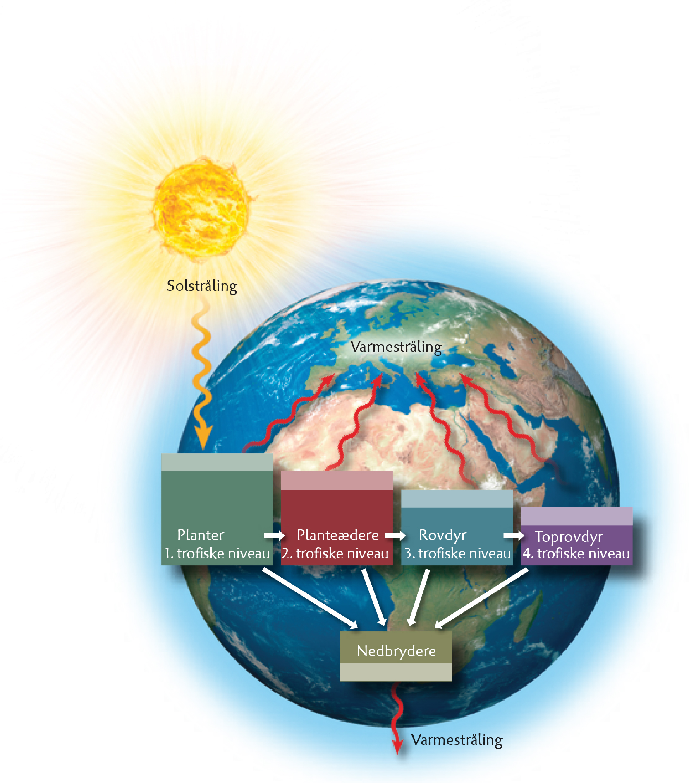
Dagens figur
Hvad viser figuren?

Slide 4
Intro til mikroorganismer
Hvad er mikroorganismer (spørg evt. google)?
Hvilke roller spiller mikroorganismer i økosystemer?

Slide 5
Arbejdsark
Løs opgave 1-3
Hver gruppe fremlægger deres svar på en delopgave.

Slide 6
Overblikstræning
Økosystemer
Energi i økosystemer:
C-kredsløb:
Mikroorganismer:

